Slide 2
আজকের ক্লাসে সবাইকে স্বাগতম

Slide 3
শিক্ষক পরিচিতি
মোঃআখতারুজ্জামান সহকারি শিক্ষক মোল্লাপাড়া সঃ প্রঃ বিঃ বোচাগঞ্জ,দিনাজপুর। মোবাঃ-০১৭১৪৬২৪৪80
Email-jjamanict2018@gmail.com
পাঠ পরিচিতি
শ্রেণী - ৩য়
বিষয়ঃ- বাংলাদেশ ও বিশ্ব পরিচয় ।
পাঠ শিরনামঃ- প্রাকৃতিক ও সামাজিক পরিবেশ ।
পাঠ্যাংশঃ- প্রাকৃতিক পরিবেশ ।
সময়ঃ-৪০ মিনিট ।

Slide 4
পাঠ শেষে শিক্ষাথীরা যা শিখবে
1.1.2 - পরিবেশ কী বলতে পারবে ।
1.2.2 - প্রাকৃতিক পরিবেশ কাকে বলে বলতে পারবে ।

Slide 5
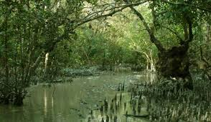
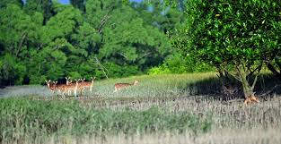
প্রাকৃতিক পরিবেশ
এসো কিছু ছবি দেখি ।

Slide 6
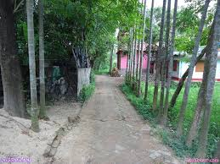
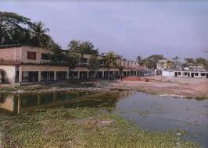
বাড়ির আশপাশ
বিদ্যালয়ের আশপাশ
আমাদের চারপাশের সবকিছু নিয়ে আমেদের পরিবেশ।

Slide 7
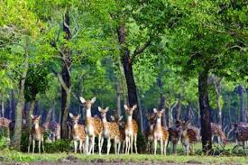
প্রকৃতি
যে জায়গায় মানুষ এখনও বসবাস শুরু করেনি সেখানে চারদিকে প্রকৃতি ছাড়া আর কিছু নেই ।

Slide 8
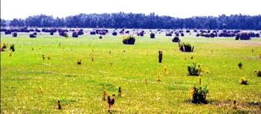
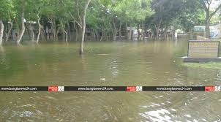
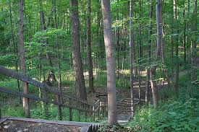
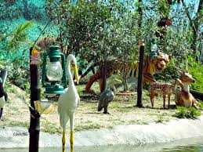
ভূমি
পানি
গাছপালা
পশুপাখি
সেখানে আছে মাটি, পানি, উদ্ভিদ ও প্রানী ।

Slide 9
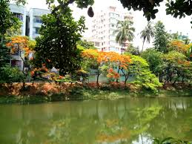
প্রকৃতি
আমরা আমাদের চারপাশে প্রকৃতি দেখতে পাই।

Slide 10
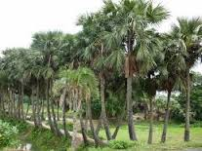
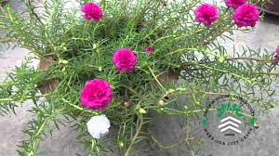
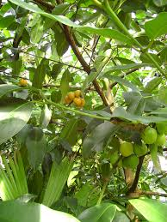
গাছ
ফুল
লতাপাতা
এখানে আছে নানা ধরনের গাছ, ফুল, লতা-পাতা ।

Slide 11
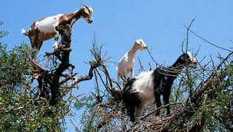
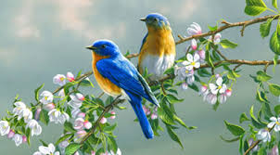
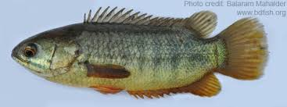
প্রাণী
পাখি
মাছ
এখানে আরও আছে বিভিন্ন ধরনের পশু, পাখি ও মাছ।

Slide 12
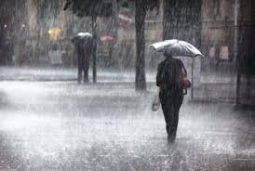
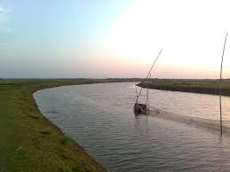
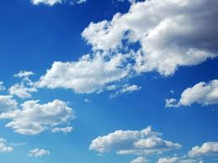
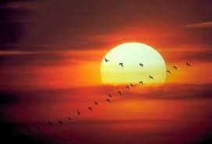
বৃষ্টি
নদী
মেঘ
সূর্য
আছে মেঘ, বৃষ্টি, নদী, এবং সূর্য ।

Slide 13
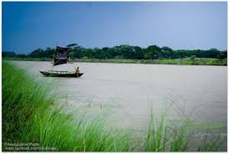
প্রাকৃতিক পরিবেশ
এই সবকিছু নিয়েই আমাদের প্রাকৃতিক পরিবেশ গঠিত।

Slide 14
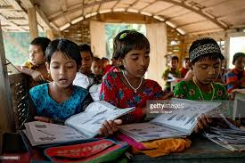
পাঠ সংযোগ

Slide 15
দলীয় কাজ
প্রাকৃতিক পরিবেশের উপাদান কি কি তা আলোচনা করে খাতায় লিখ।

Slide 16
মূল্যায়ন
১। পরিবেশ কী ?
২। প্রাকৃতিক পরিবেশ বলতে কী বুঝ ?
৩।তোমার দেখা প্রাকৃতিক পরিবেশের গুরুত্বপূর্ণ পাচটি উপাদানের নাম লিখ।

Slide 17
সবাইকে ধন্যবাদ

